Slide 1
Hémostase primaire
ET
Coagulation plasmatique
(première partie 1)
COURS #2

Slide 2
L’HÉMOSTASE PRIMAIRE

Slide 3
L’HÉMOSTASE
Ne pas oublier la diapo 6 du cours 1
HÉMOSTASE PRIMAIRE
Formation du clou plaquettaire
COAGULATION PLASMATIQUE
Consolidation du caillot
FIBRINOLYSE
Lyse du caillot

Slide 4
HÉMOSTASE PRIMAIRE
Début de l’hémostase : première réaction de l’organisme face à une lésion
But : formation d’un clou plaquettaire
Ce fait lors d’interaction entre les plaquettes et la paroi vasculaire.
Les 2 principaux médiateurs sont :
  Vaisseaux sanguins
    Cellules endothéliales
    Collagène
  Plaquettes

Slide 5
HÉMOSTASE PRIMAIRE
Pour bien comprendre l’HP on doit connaître la
structure et le fonctionnement des médiateurs.
On verra donc :
  La structure des plaquettes
  Le rôle des plaquettes
  Le processus de l’hémostase primaire
    Activité antithrombotique
    Activité thrombotique
  Les méthodes d’étude
  Les pathologies de l’hémostase primaire

Slide 6
STRUCTURE
DES
PLAQUETTES (PLT)

Slide 7
STRUCTURE
DES PLAQUETTES
GÉNÉRALITÉS
Synonyme : thrombocyte
Petites cellules anucléées
Obtenues par fragmentation des mégacaryocytes
  Le 2/3 se retrouve dans le sang
  Le 1/3 sont mises en réserve dans la rate
Durée de vie de 8-12 jours
Valeurs normales : 200-400 X 10⁹ c/L
Elles ont un rôle très important dans l’HP (Hémostase primaire)

Slide 8
STRUCTURE
DES PLAQUETTES
GÉNÉRALITÉS
Forme :
  Disque aux surfaces biconvexes
Grosseur :
  Diamètre : 2 - 3.5 um
  Épaisseur : 0.5 - 1 um
Volume :
  Mesuré par impédance
  VPM (volume plaquettaire moyen)
  7.4 – 10 fL
Aspect :
  Rondes ou ovales
  Contours irréguliers
  Cytoplasme bleu pâle
  Granulations azurophiles rouge-violet

Slide 9
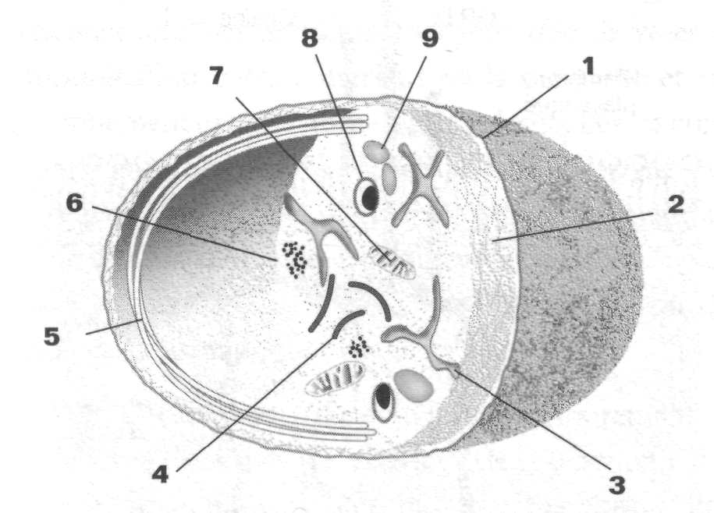
STRUCTURE
DES PLAQUETTES
Granules dense
Granules α
Mitochondrie
Membrane
plasmique
Granules
glycogène
Microfilaments
Microtubules
SCO
STD

Slide 10
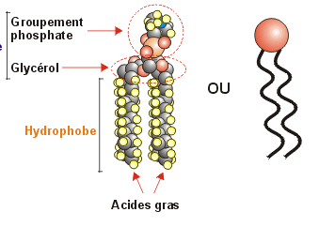
STRUCTURE
DES PLAQUETTES
  1- MEMBRANE PLASMIQUE
  Double couche phospholipidique (8 nm d’épaisseur)
    57 % protéines
    35 % lipides
    8 % glucides
  Protéines :
    Glycoprotéines (≈50 Récepteurs cellulaires différent)
    Enzymes :
      Phospholipase A2
      Phospholipase C
      Adenylcyclase
Les plus importantes sur diapo suivante
Les 3 plus importantes

Slide 11
STRUCTURE DES PLAQUETTES
GLYCOPROTÉINE | RÔLES
GP Ia | Récepteur du collagène
GP Ib | Récepteur du FvW et de la thrombine Attachement au cytosquelette
GP IIb | Portion du récepteur du fibrinogène
GP IIIa | Portion du récepteur du fibrinogène
GP IV | Récepteur probable de la thrombospondine
GP V | Substrat de la thrombine
GP IX | Attachement au cytosquelette
FvW = Facteur Von Willebrand

Slide 12
STRUCTURE
DES PLAQUETTES
  1- MEMBRANE PLASMIQUE
  Lipides (surtout phospholipides)
    Sphingomyéline
    Phosphatidylcholine
    Phospahtidyléthanolamine
    Phosphatidylsérine
    Phosphatidylinositol
  Enrobées de glycocalyx (qui contient certaines substances plasmatiques dissous)

Slide 13
STRUCTURE
DES PLAQUETTES
  2- MICROFILAMENTS SOUS-MEMBRANAIRES
  7 nm de diamètre
  Fait majoritairement d’actine et de myosine
  Ils ont un pouvoir contractile lorsqu’ils sont associés à la membrane; ↑ dans les plaquettes activées
  Associés à la « GP IX » (cytosquelette)
  Rôle :
    Charpente protéique qui lui donne sa forme discoïde et sa forme activée

Slide 14
STRUCTURE
DES PLAQUETTES
  3- SYSTÈME CANALICULAIRE OUVERT (SCO)
  Ce système est en contact avec l’extérieur
  Invagination de la membrane plasmique dont la partie la plus profonde et près des granules
  Disposé aléatoirement
  Recouvert de glycocalyx
  Rôle :
    Voie de communication vers l’extérieur

Slide 15
STRUCTURE
DES PLAQUETTES
  4- SYSTÈME TUBULAIRE DENSE (STD)
  Ce système n’est pas en contact avec l’extérieur
  Composé de tubules (vestiges du réticulum endoplasmique) limités par une membrane lipidique qui est le site de synthèse des prostaglandine (PG)
  Habituellement près du SCO
  Rôles :
    Réserve de Ca²⁺ dans les plaquettes au repos
    Fait sortir le Ca²⁺ lorsque les plaquettes sont activées

Slide 16
STRUCTURE
DES PLAQUETTES
  5- MICROTUBULES
  25 nm de diamètre
  Filaments épais et creux
  Fait de tubuline α et β
  NON-CONTRACTILE
  Rôle :
    Donne la forme discoïde (cytosquelette)

Slide 17
STRUCTURE
DES PLAQUETTES
  6- GRANULES DE GLYCOGÈNE
  Rôle :
      Réserve énergétique
  7- MITOCHONDRIES
  Rôle :
      Métabolisme énergétique (production d’énergie)

Slide 18
STRUCTURE
DES PLAQUETTES
  8- CORPS DENSES
  ≈ 10 par plaquettes
  Nucléotides de réserve (ADP, ATP, GTP, GDP)
  Sérotonine
  Ca²⁺
  Mg²⁺
  PO₄⁻

Slide 19
STRUCTURE
DES PLAQUETTES
  9- GRANULES α
  ≈ 20 par plaquettes
  Protéines typiquement plaquettaires
    Thrombomoduline
    F₄P (facteur 4 plaquettaire) N.B.: pas confondre avec facteur IV
  Protéines adhésives
    FvW (Facteur Von Willebrand)
    Fibronectine
    Thrombospondine
    Fibrinogène
    Facteur V
    Kallicréine, PAI-I, α2-antiplasmine

Slide 20
RÔLE
DES PLAQUETTES

Slide 21
RÔLE DES PLAQUETTES
Leur rôle est principalement en hémostase primaire.
Les plaquettes circulent sans activité hémostatique, c’est-à-dire au repos. Mais elle peuvent réagir en cas de lésion en s’activant.
Leur activité hémostatique dépend essentiellement de leur Ca²⁺ intraplaquettaire

Slide 22
RÔLE DES PLAQUETTES
PLAQUETTE AU REPOS
  Il y a peu d’ions Ca²⁺ libre dans le cytosol de la plaquette.
  Le Ca²⁺ est entreposé dans :
    Corps dense = 60%
    STD = principale source pour augmenter le calcium
  La concentration en ions calcium dans une plaquette au repos est de 0.1 umol/L.
  L’adenyl cyclase de la membrane plaquettaire active l’AMPc qui force le Ca²⁺ à entrer dans STD pour qu’elle demeure au repos.

Slide 23
RÔLE DES PLAQUETTES
PLAQUETTE ACTIVÉE (↑ Ca²⁺ à 3 μmol/L)
  1-↓ ACTIVITÉ DE L’ADENYL CYCLASE
  ↓ activité de l’adényl cyclase causée par inhibiteur :
    ADP
    Thrombine
    Thromboxane A2
  ↓ AMPc = moins d’entrée de Ca²⁺ dans STD

Slide 24
RÔLE DES PLAQUETTES
PLAQUETTE ACTIVÉE (↑ Ca²⁺ à 3 μmol/L)
  2-↑ [ INOSITOL TRIPHOSPHATE] (IP3)
  Normalement en faible quantité (IP3 dans cytosol)
  PLT activée :
    ↑ IP3
    Agit sur le STD qui relâche du Ca²⁺
    Donc ↑ Ca²⁺ dans le cytosol
  Comment?
    Substances externes qui activent PLC qui hydrolyse les PL membranaires (phophatidylinositol membranaire)
    ↑ IP3 intracellulaire
  Probablement la première étape de l’activation plaquettaire.

Slide 25
RÔLE DES PLAQUETTES
PLAQUETTE ACTIVÉE (↑ Ca²⁺ à 3 μmol/L)
  3-↑ MÉTABOLISME DES LIPIDES DANS PLT
  Activateurs externes comme le collagène, la thrombine = activité PLA2
  Dans la plaquette:
    Principal métabolite= THROMBOXANE A2
    Sécrété hors de la plaquette
    Puissant activateur de PLC et PLA2
    ↓ Activation de l’adényl cyclase (TXA2 et ADP)
    ↑ Sécrétion de corps dense = ↑ agrégation
    Puissant vasoconstricteur

Slide 26
PROCESSUS DE L’HÉMOSTASE
PRIMAIRE

Slide 27
L’HÉMOSTASE PRIMAIRE
5 étapes de l’hémostase primaire suite à une lésion vasculaire:
Vasoconstriction réflexe
Adhésion: Les plaquettes s’approchent de la paroi vasculaire, car la répulsion est moins forte.
Activation: Exposition du sous-endothélium (collagène)
Agrégation
Sécrétion

Slide 28
L’HÉMOSTASE PRIMAIRE
Adhésion et Activation
La GPIb se fixe au FvW (=ADHÉSION PLAQUETTAIRE)
  Le FvW est produit par les cellules endothéliales et par les plaquettes (granules α)
Une fois les plaquettes accolées, les charges positives déclenchent l’activation des PLA2 et PLC (=ACTIVATION).
  PLA2 : active TXA2 qui inhibe adénylcyclase qui arrête l’entrée de Calcium dans le STD
  TXA2: fait une rétroaction positive en activant la PLA2
  PLC : active l’IP3 donc favorise la sortie du calcium du STD

Slide 29
L’HÉMOSTASE PRIMAIRE
Activation
La concentration en calcium augmente dans la plaquette jusqu’à 3 umol/L.
La plaquette se déforme :
  Réarrangement de la plaquette (flip-flop)
  Association actine-myosine
  Glissement des filaments
  Déformation de la plaquette donc activation
  Formation de pseudopodes

Slide 30
L’HÉMOSTASE PRIMAIRE
Activation et Agrégation
Suite à la modification de la structure de la plaquette, les glycoprotéines GPIIb et GPIIIa se sont associées pour former le site actif du fibrinogène.
  Fibrinogène fabriqué par le foie
  ET
  Fibrinogène fabriqué par la plaquettaire entreposé dans les granules alpha
Le fibrinogène lie 2 sites actifs de 2 plaquettes différentes (=AGRÉGATION PLAQUETTAIRE)

Slide 31
L’HÉMOSTASE PRIMAIRE
Sécrétion
Libération des granules par le SCO (=SÉCRÉTION)
  Les granules alpha contiennent:
    Thrombomoduline et F₄P
    FvW : adhésion
    Fibronectine : adhésion
    Thrombospondine :adhésion
    Fibrinogène :agrégation
    Facteur V, Kallicréine: favorise CP
    PAI-I: Défavorise la fibrinolyse
    α2-antiplasmine: défavorise la fibrinolyse
  Les granules denses contiennent:
    Sérotonine : maintien la vasoconstriction
    Ca²⁺

Slide 32
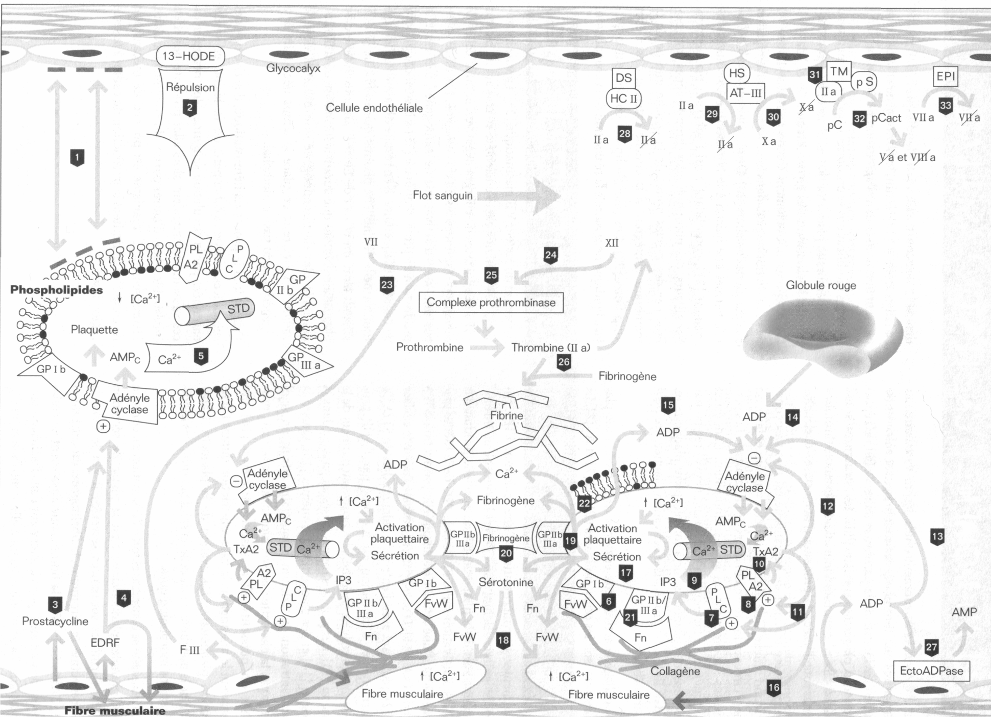

Slide 33
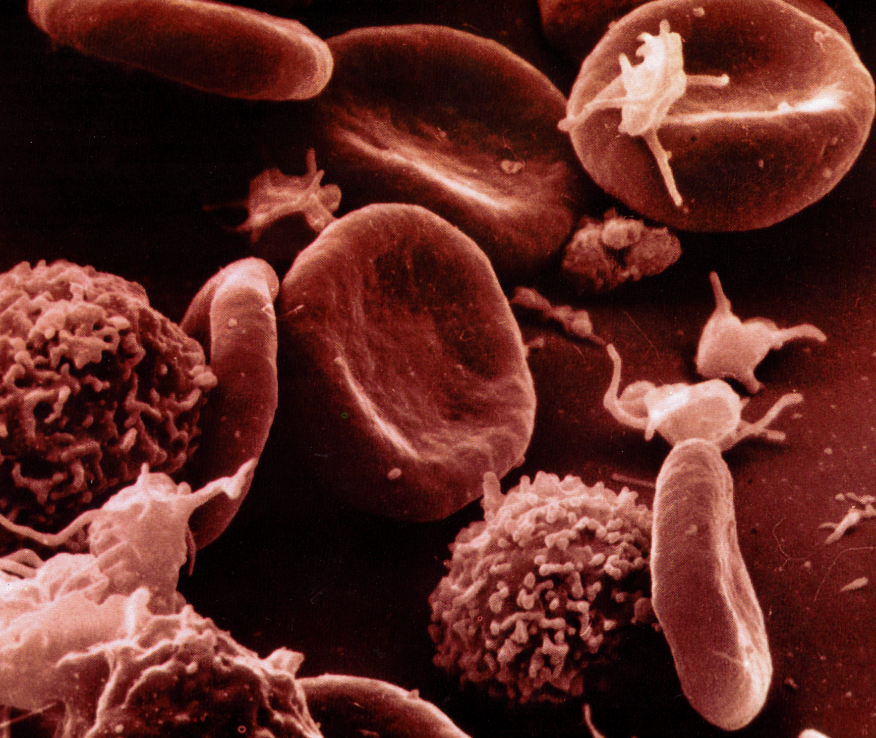

Slide 34
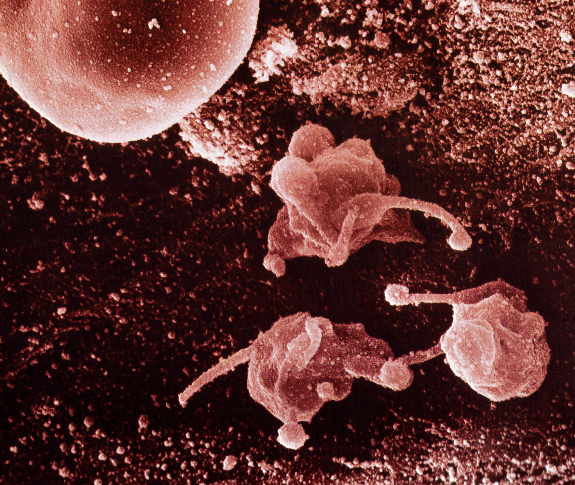

Slide 35
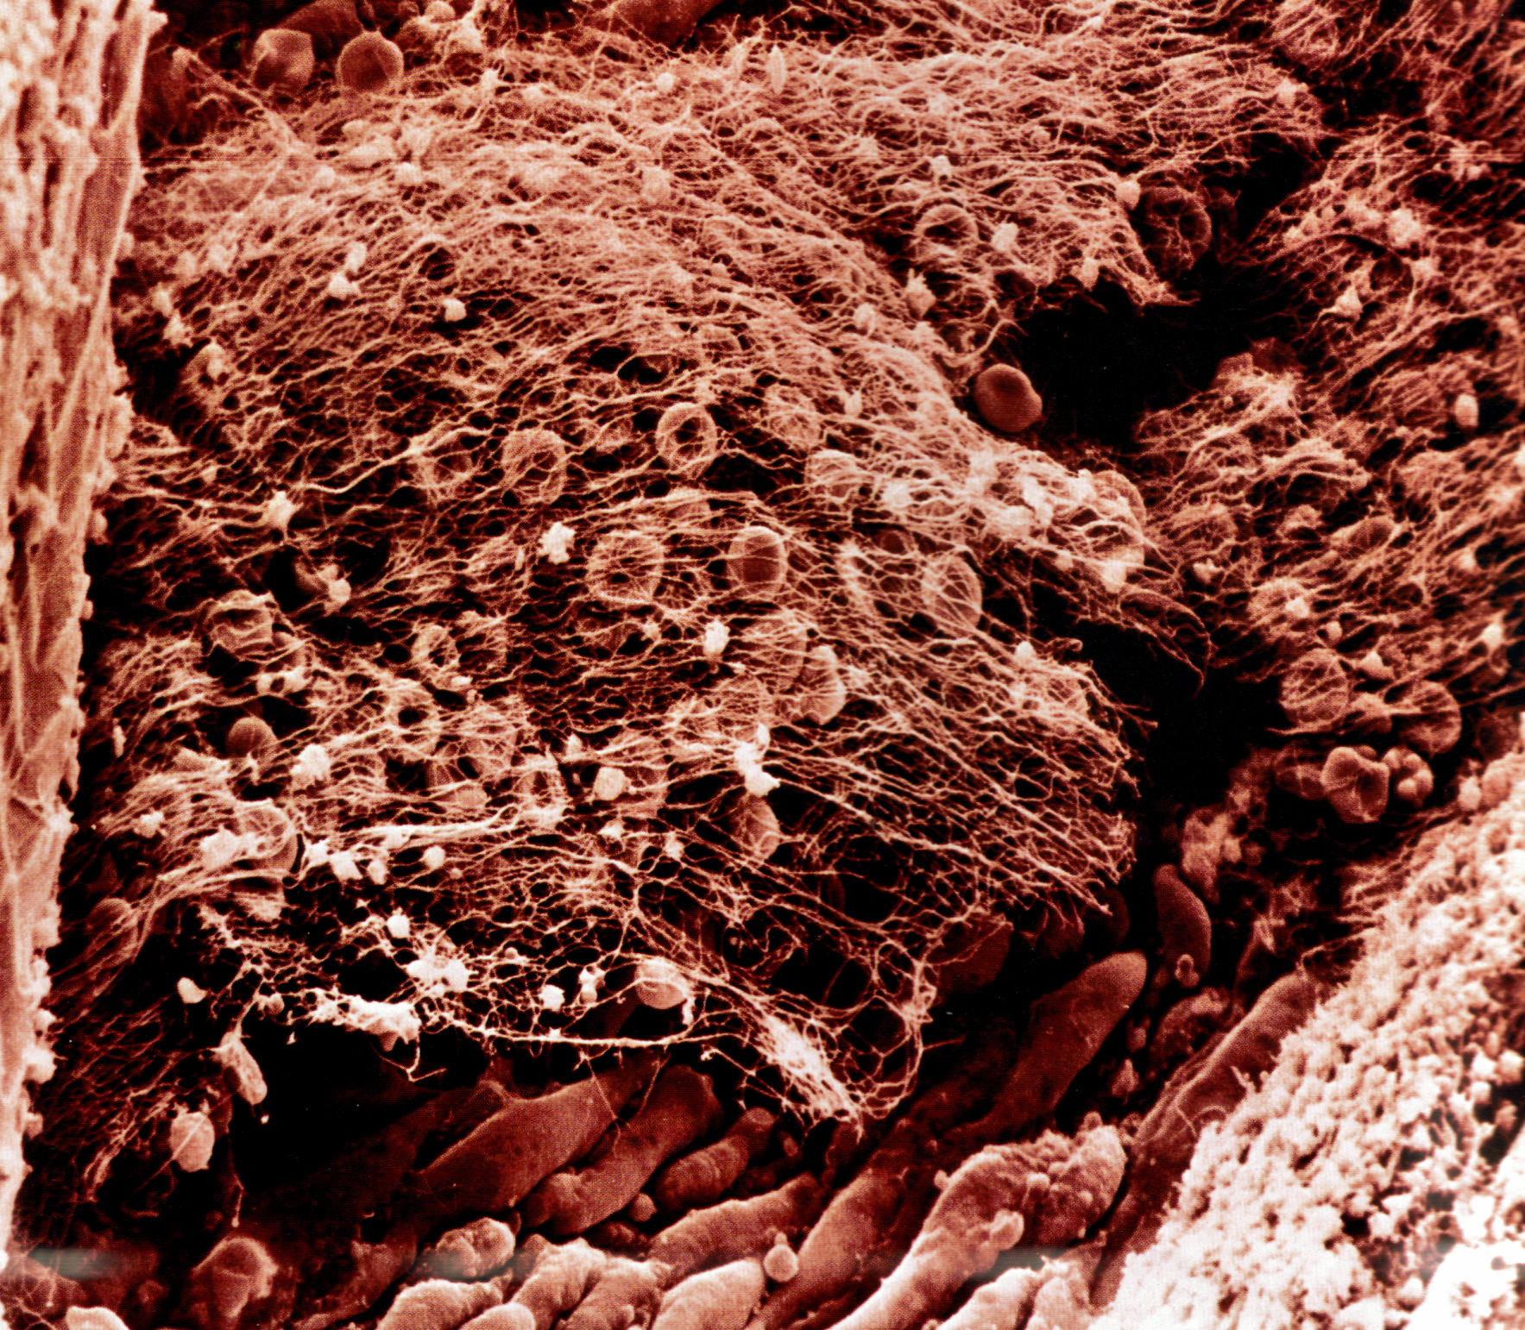

Slide 36
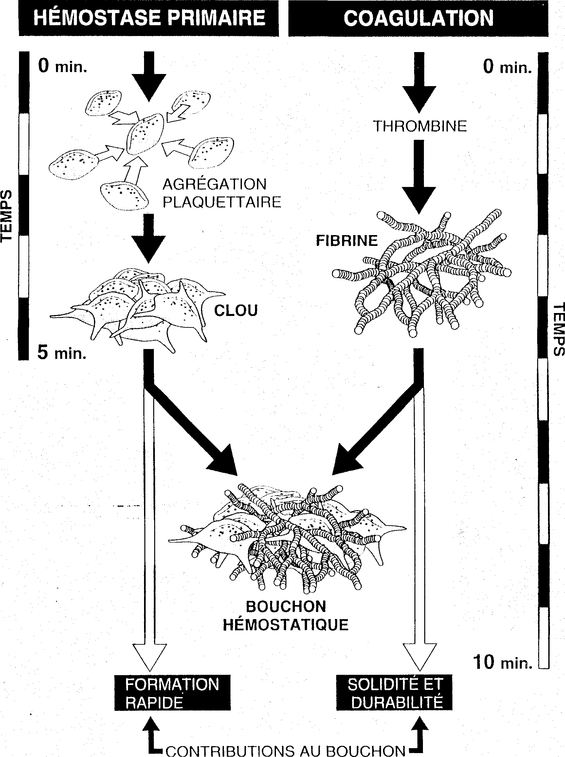
La cascade de l’hémostase primaire et de la coagulation plasmatique
Ne pas oublier la diapo 18 du cours 1

Slide 37
La coagulation plasmatique
Constituée de 12 protéines plasmatiques, 1 protéine tissulaire et d’ions calcium. (total = 14 substances)
Ces protéines interagissent entre elles ainsi qu’avec des surfaces cellulaires qui favorisent la coagulation.
Certaines d’entre elles ont besoins d’ions de calcium pour être active.
La coagulation à comme produit final la fibrine.
La thrombine est l’enzyme pivot de l’hémostase.

Slide 38
La coagulation plasmatique
La thrombine agit sur le fibrinogène (I) pour en arriver finalement à la formation de la fibrine (Ia).
La thrombine et la fibrine stabilisent le clou plaquettaire et parachèvent le bouchon hémostatique.
La coagulation plasmatique est composée de 2 types de médiateurs :
  les facteurs de la coagulation (effet procoagulant)
  les inhibiteurs physiologiques (effet anticoagulant)

Slide 39
La coagulation plasmatique
La coagulation plasmatique est composée de 3 étapes :
  Prothrombinoformation
  Thrombinoformation
  Fibrinoformation
La coagulation débute simultanément par deux voies distinctes qui aboutissent toutes les deux à la formation d’un complexe enzymatique : le complexe prothrombinique ou prothrombinase.
EST_CE QUE VOUS POUVEZ NOMMER LES 2 VOIES ?
CAILLOT
FIBRINE

Slide 40
Ne pas oublier la diapo 32 du cours 1
KHPM+Kall → XII → XI → IX → VIII →
← VII ← III
Voie Extrinsèque
Voie Intrinsèque
X
↓
V
↓
II
↓
Fibrinogène → Fibrine
Voie Commune
← XIII stabilise

Slide 41
Cascade de la coagulation plasmatique (simplifiée)
Voie intrinsèque
(lente, longue durée)
Voie extrinsèque
(rapide, courte durée)
Formation du complexe prothrombinique (Prothrombinase)
Prothrombine ⇒ thrombine
FIBRINOGÈNE ⇒ FIBRINE

Slide 42
LES FACTEURS DE LA COAGULATION PLASMATIQUE
Substances présentes dans l’organisme qui contribuent de diverses manières à la formation de la fibrine.
Il y a 14 substances qui seront impliquées dans la cascade.
Cascade de coagulation : les 14 substances s’activeront OU interagiront les unes avec les autres pour en arriver à la formation finale de la fibrine.

Slide 43
LA NOMENCLATURE
DES FACTEURS
Les facteurs sont toujours écrit en chiffre romain SAUF: la fibrine (Ia) qui est toujours appelée par son nom, le calcium, la PK et le KHPM.
Il y a 12 facteurs qui utilise le format « chiffre romain » c’est-à-dire de I à XIII, car le facteur VI n’existe pas. À l’origine on croyait qu’il existait un facteur VI pour se rendre compte que c’était le Va.
« a » est toujours la forme activée du facteur.

Slide 44
LA NOMENCLATURE DES FACTEURS 1/3
NOMENCLATURE | SYNONYME
Facteur I | Fibrinogène
Facteur II | Prothrombine
Facteur III | Facteur tissulaire Thromboplastine tissulaire
Facteur IV | Calcium (Ca2+)
Facteur V | Proaccélérine

Slide 45
LA NOMENCLATURE DES FACTEURS 2/3
NOMENCLATURE | SYNONYME
Facteur VII | Proconvertine Facteur stable Co-thromboplastine
Facteur VIII | Facteur antihémophilique A Thromboplastine plasmatique
Facteur IX | Facteur antihémophilique B Facteur Christmas
Facteur X | Facteur Stuart Facteur Stuart-Power

Slide 46
LA NOMENCLATURE DES FACTEURS 3/3
NOMENCLATURE | SYNONYME
Facteur XI | Facteur antihémophilique C Facteur Rosenthal
Facteur XII | Facteur Hageman
Facteur XIII | Facteur stabilisateur de la fibrine
Prékallicréine | Facteur Fletcher
KHPM | Facteur Fitzgerald Facteur Williams

Slide 47
FACTEURS DE LA COAGULATION
(Particularités)
1/4
# | Stabilité | Nature | Origine | VIT. K dépendent | Forme / Fonction | ACT enzymatique
I | Stable | Glyco-Protéine | Foie | N | Substrat
II | Stable | Glyco-Protéine | Foie | O | Enzyme Protéase à sérine | Zymogène → Enzyme (doit être activé)
III | Stable | Lipo- Protéine | Tissus | N | Cofacteur
Ca (IV) | Stable | Ions | Aliments | N | Ca++

Slide 48
FACTEURS DE LA COAGULATION
(Particularités)
2/4
# | Stabilité | Nature | Origine | VIT. K dépendent | Forme / Fonction | ACT enzymatique
V | Labile | Glyco-Protéine | Foie | N | Cofacteur
VII | Stable | Glyco-Protéine | Foie | O | Enzyme Protéase à sérine | Zymogène → Enzyme (doit être activé)
VIII | Labile | Glyco-Protéine | Foie | N | Cofacteur
IX | Stable | Glyco-Protéine | Foie | O | Enzyme Protéase à sérine | Zymogène → Enzyme (doit être activé)

Slide 49
FACTEURS DE LA COAGULATION
(Particularités)
3/4
# | Stabilité | Nature | Origine | VIT. K dépendent | Forme / Fonction | ACT enzymatique
X | Stable | Glyco-Protéine | Foie | O | Enzyme Protéase à sérine | Zymogène → Enzyme (doit être activé)
XI | Stable | Glyco-Protéine | Foie | N | Enzyme Protéase à sérine | Zymogène → Enzyme (doit être activé)
XII | Stable | Glyco-Protéine | Foie | N | Enzyme Protéase à sérine | Zymogène → Enzyme (doit être activé)
XIII | Stable | Glyco-Protéine | Foie | N | Enzyme Transamidase | Zymogène → Enzyme (doit être activé)

Slide 50
FACTEURS DE LA COAGULATION
(Particularités)
4/4
# | Stabilité | Nature | Origine | VIT. K dépendent | Forme / Fonction | ACT enzymatique
PK | Stable | Glyco-Protéine | Foie | N | Enzyme Protéase à sérine | Zymogène → Enzyme (doit être activé)
KHPM | Stable | Glyco-Protéine | Foie | N | Cofacteur
KHPM
Kininogène de haut poids moléculaire
Riche en histidine, glycine, et lysine donc chargées fortement (+) ce qui expliquerait que le KHPM fait des liens avec les molécules chargées (-)

Slide 51
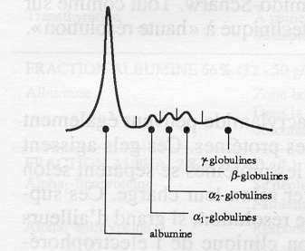
ÉLECTROPHORÈSE
DES PROTÉINES
XI
VII,IX,XI,XII
II,VII,VIII
X,XIII

Slide 52
CARACTÉRISTIQUES
BIOLOGIQUES DU FIBRINOGÈNE
FACTEURS | CARACTÉRISTIQUES PHYSICOCHIMIQUES
I | Glycoprotéine Dimère donc 2 monomères reliés ensemble par des ponts disulfures 1 monomère est fait de 3 chaînes: α (610 a.a.,16 derniers= fibrinopeptide A) β (461 a.a.,14 derniers= fibrinopeptide B) γ (411 a.a.) Stable à pour la conservation

Slide 53
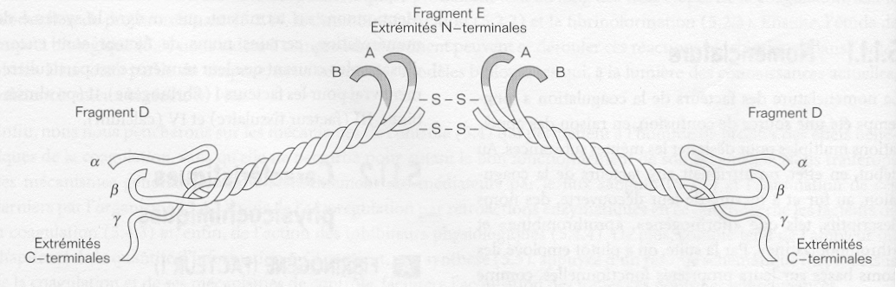
FACTEUR I
FIBRINOGÈNE

Slide 54
CARACTÉRISTIQUES
BIOLOGIQUES DU FACTEUR III
Le facteur III diffère des autres car :
  Il n’est pas fabriqué par le foie
  Il est synthétisé par un grand nombre de tissus:
    Cerveau (utilisé pour production de réactif TCA)
    Poumons
    Glande thyroïde
    Tissu adipeux
    Placenta (utilisé pour production de réactif TP)
    Cellules endothéliales
  N’est pas présent dans le sang donc n’est pas un facteur plasmatique, mais un facteur tissulaire.

Slide 55
CARACTÉRISTIQUES
BIOLOGIQUES DU CALCIUM « facteur IV »
FACTEUR NON PROTÉIQUE : Calcium
Le calcium :
  Nutriment essentiel qui provient de l’alimentation
  Retrouvé à 99 % dans les os sous forme de cristaux de phosphate de calcium
  La concentration est contrôlée par:
    la parathormone
    la vitamine D
    la calcitonine
  Si ⇓ de calcium, il peut y avoir des problèmes d’arythmie qui arriveront avant les problèmes de coagulation
  Perte journalière dans l’urine, les fèces et la sueur

Slide 56
CARACTÉRISTIQUES
BIOLOGIQUES DES FACTEURS PROTÉIQUES (généralité)
FACTEURS PROTÉIQUES : Facteurs de coagulation
Tous les facteurs protéiques sont synthétisés au FOIE par les hépatocytes sauf le facteur III et le calcium (IV).
Présents dans le sang à des concentrations différentes et aussi avec des demi-vies différentes.
Les facteurs de déclenchement sont à des concentration faible.
Plus on s’approche du facteur I dans la cascade, plus la concentration de facteur augmente.
Le facteur avec la plus haute concentration plasmatique: Facteur I
C’est quoi ça?

Slide 57
CARACTÉRISTIQUES
BIOLOGIQUES
(facteurs vitamine K dépendent)
FACTEURS PROTÉIQUES :
Certains de ces facteurs nécessitent la présence de vitamine K, ils sont donc vitamine K dépendants.
Les facteurs dépendants de la vitamine K sont : II, VII, IX, X.
La vitamine K:
  Vitamine liposoluble
  Provient de l’alimentation

Slide 58
CARACTÉRISTIQUES
BIOLOGIQUES
(facteurs vitamine K dépendent)
La vitamine K:
  Requiert une absorption normale des graisses dans l’intestin.
  Passe dans le sang et est transportée au foie.
  Joue un rôle essentiel, car suite à la transduction, la vitamine K agit pour rendre fonctionnels ces facteurs en produisant une carboxylation en présence de CO₂et d’O₂.
  L’acide glutamique ( GLU ) est transformé en acide γ– carboxyglutamique ( GLA ).
  Le GLA a pour rôle de chélater les ions Ca²⁺ qui sont nécessaires pour l’interaction avec les phospholipides.

Slide 59
CARACTÉRISTIQUES
BIOLOGIQUES
(facteurs vitamine K dépendent)
Vit K
CO2
Facteurs vit. K dép.
Non-fonctionnels
Facteurs vit. K dép.
Fonctionnels
Protéine
O2
Glycosylation
Carboxylation

Slide 60
Définitions
Les facteurs de la coagulation réagissent par réactions enzymatiques
  La cascade de la coagulation a besoin d’enzyme, de substrat et de cofacteur
  Définitions :
    Enzyme = protéine qui agit comme catalyseur biologique (accélère la réaction)
    Substrat = substance à transformer (donne un produit)
    Site actif = situé sur l’enzyme et sera le lieu de rencontre avec le substrat (composé de quelques a.a non consécutifs)
    Cofacteur = substance qui favorise l’interaction entre le substrat et l’enzyme

Slide 61
Zymogène et activation des facteurs
En circulation, les facteurs de coagulation ne sont pas sous leur forme active. Ce sont des zymogène (Enzyme inactive).
Dans des conditions particulières, certains facteurs auront un réarrangement spatial avec création d’un site actif, ce qui leur confère une activité enzymatique.
Enzyme
active
Zymogène
Scission par protéase à sérine
Intéraction avec charges – ou +

Slide 62
CLASSIFICATION
(Zymogène ou Substrat ou Cofacteur)
FORME | FACTEURS
ZYMOGÈNE | II (PROTÉASE À SÉRINE) VII (PROTÉASE À SÉRINE) IX (PROTÉASE À SÉRINE) X (PROTÉASE À SÉRINE) XI (PROTÉASE À SÉRINE) XII (PROTÉASE À SÉRINE) PK (PROTÉASE À SÉRINE) XIII (TRANSAMIDASE)
SUBSTRAT | I
COFACTEUR | III (VE) V (VC) VIII (VI) KHPM (phase contact)

Slide 63
PROCESSUS DE LA COAGULATION PLASMATIQUE
Introduction
  La coagulation débute dès qu’il y a lésion.
  L’hémostase primaire est la première étape qui est enclenchée.
  La coagulation plasmatique débute presque qu’en même temps que l’hémostase primaire.
  Une fois le processus enclenché, les facteurs de coagulation interagissent les uns sur les autres.
  La finalité est la production de fibrine.
  La consolidation du caillot se fait par étape et aussi par des voies différentes.

Slide 64
PROCESSUS DE LA COAGULATION PLASMATIQUE
Cascade de coagulation
  Ce mot illustre très bien la coagulation plasmatique
  Voici un exemple pour expliquer le mot CASCADE
  Enzyme A agit sur 1000 Enzyme B
    Enzyme B agit sur 1000 Enzyme C
      Enzyme C agit sur 1000 Enxyme D
        Enzyme D agit sur 1000 Enzyme E
  En plus, il y a une amplification énorme:
    1000 * 1000 * 1000 * 1000 = 1 milliard d’enzyme

Slide 65
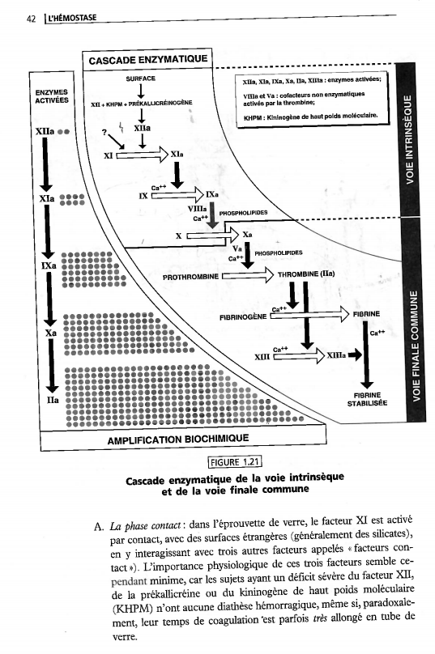
Droit d’auteur:
François Jobin
L’HÉMOSTASE
Les Presse de l’Université Laval 1995
1er trimestre 1995 Québec
Page 42

Slide 66
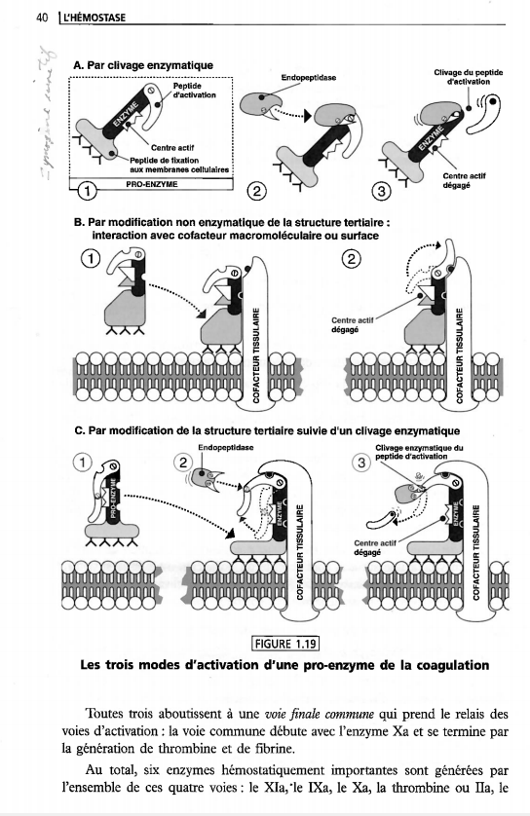
Droit d’auteur:
François Jobin
L’HÉMOSTASE
Les Presse de l’Université Laval 1995
1er trimestre 1995 Québec
Page 40

Slide 67
VOIE INTRINSÈQUE
Le point de départ c’est la lésion à 0 sec
VOIE EXTRINSÈQUE
1-PROTHROMBINOFORMATION (145 sec.)
COMPLXE PROTHROMBINIQUE
VO
I
E
COMMUNE
2-THROMBINOFORMATION (12 sec.)
PROTHROMBINE
THROMBINE
3-FIBRINOFORMATION (3 sec.)
CAILLOT DE
FIBRINE

